Slide 1
ВИЗИТНАЯ КАРТОЧКА
ГРУППЫ «ИВУШКИ»

Slide 2
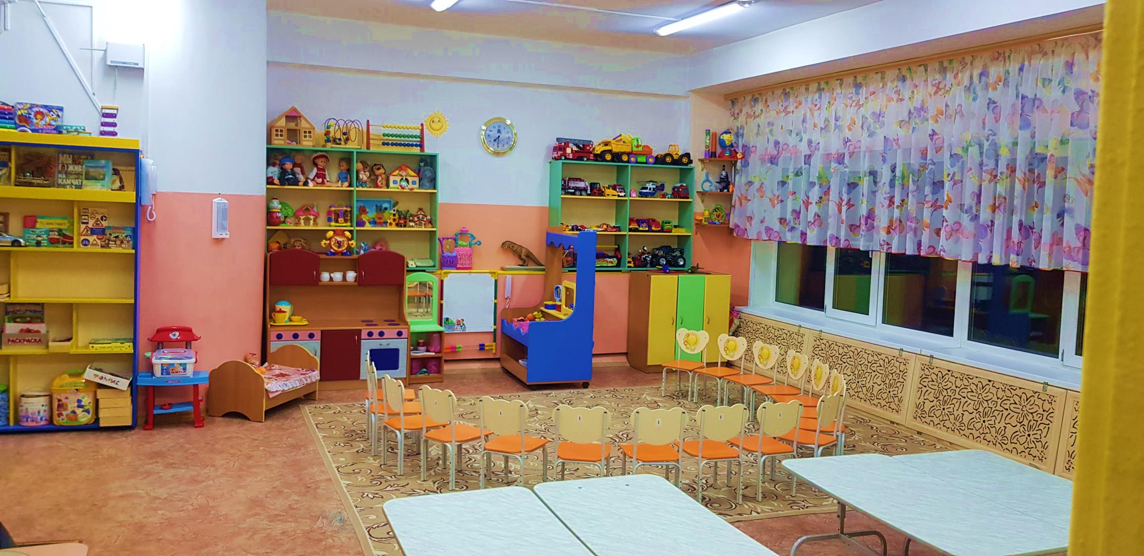
А мы любим рисовать, Любим петь и танцевать, Жизнерадостны, умны!
Девиз нашей группы:
Дети группы «ИВУШКИ»

Slide 3
Цель нашей группы 1. Воспитание, обучение, охрана и укрепление здоровья и физического развития ребёнка; 2. Обеспечение условий для формирования здорового образа жизни; 3. Создание благоприятных условий для полноценного проживания ребенком дошкольного детства; 4. Подготовка ребенка к жизни в современном обществе, к обучению в школе; 5. Обеспечение безопасности жизнедеятельности дошкольника.

Slide 4
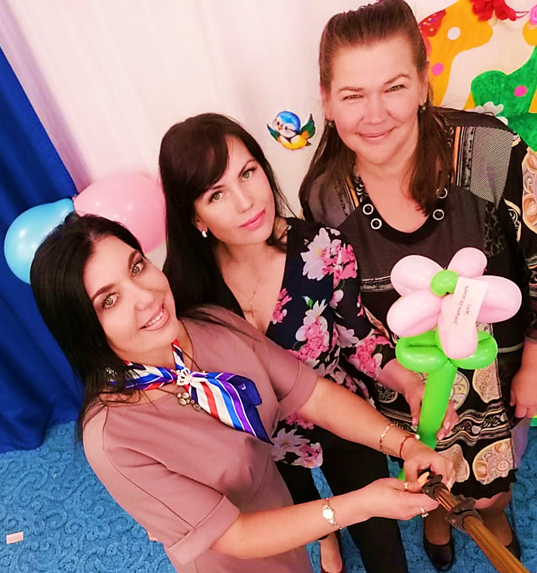
Каждое утро, пять раз в неделю с улыбкой на лице встречают ребят и их родителей…….

Slide 5
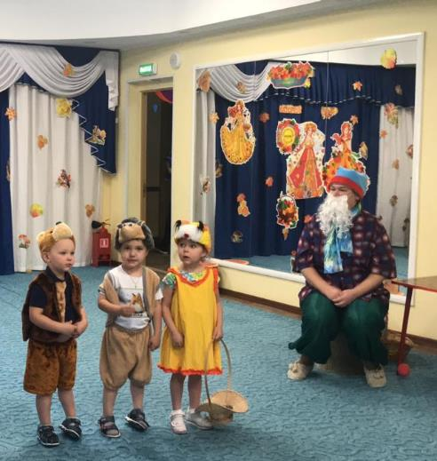
Вилинская Елена Борисовна
воспитатель
первой квалификационной категории.
Стаж работы 25 лет

Slide 6
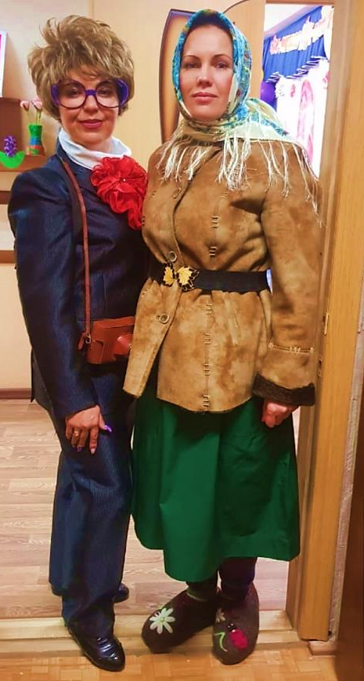
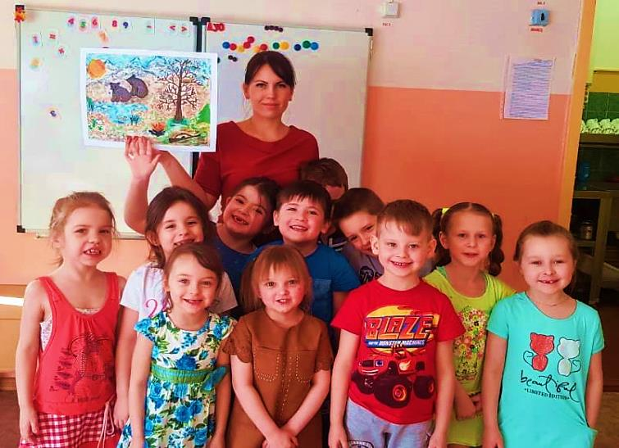
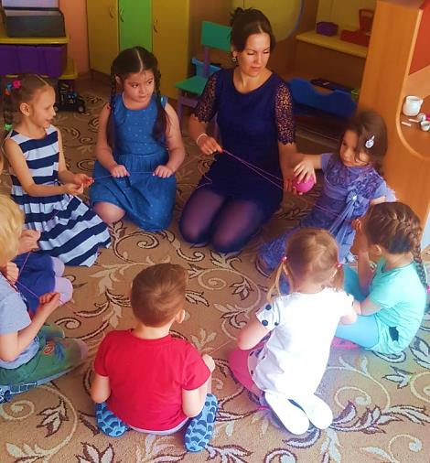
Змиренкова Анастасия Владимировна воспитатель
первая квалификационная категория.
Стаж работы 14 лет

Slide 7
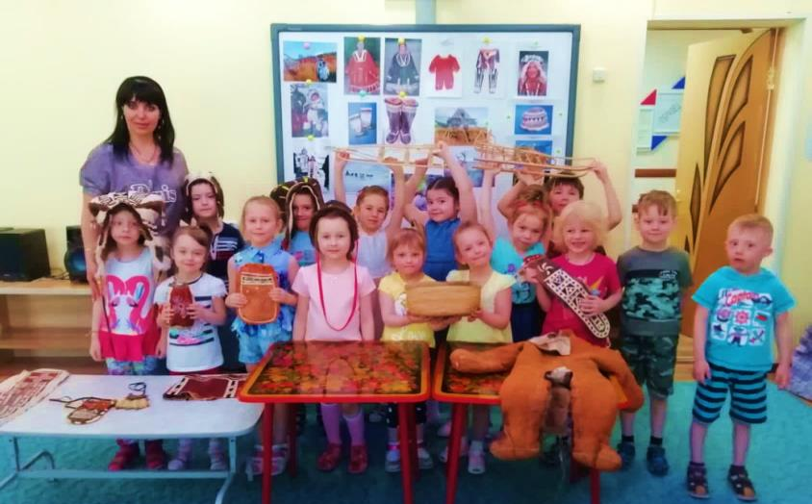
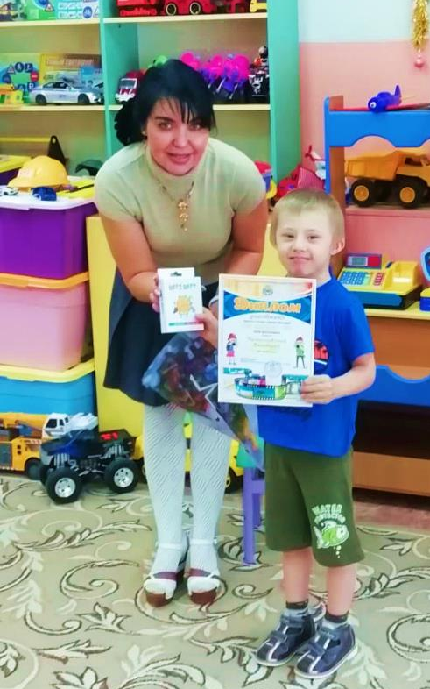
Ермоленко Наталия Владимировна
учитель-дефектолог
Стаж работы 26 лет

Slide 8
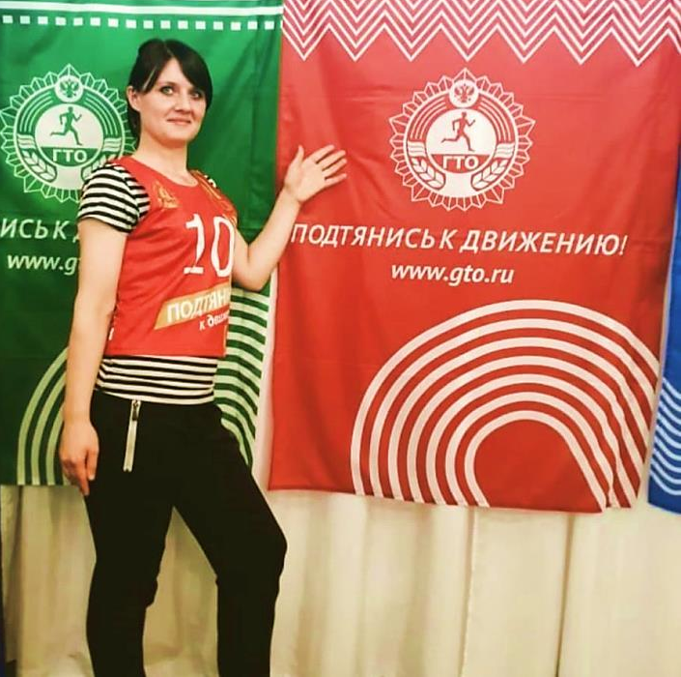
Брекаловская Валентина Сергеевна
младший воспитатель
Студент КГПОБУ «Камчатский педагогический колледж»
Стаж работы 3 года

Slide 9
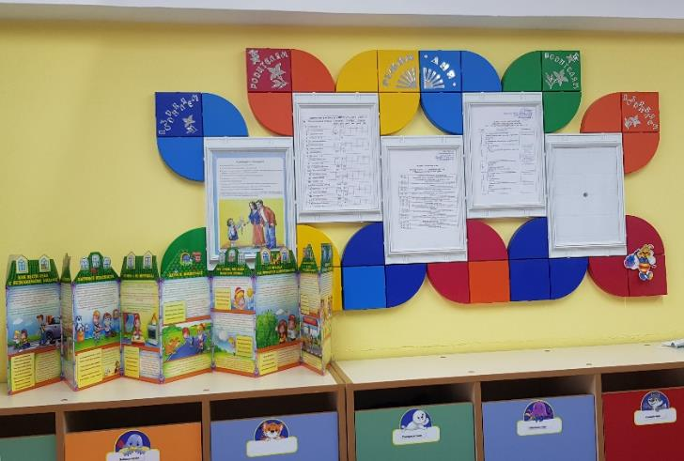
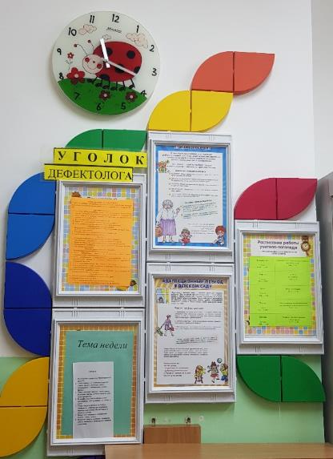
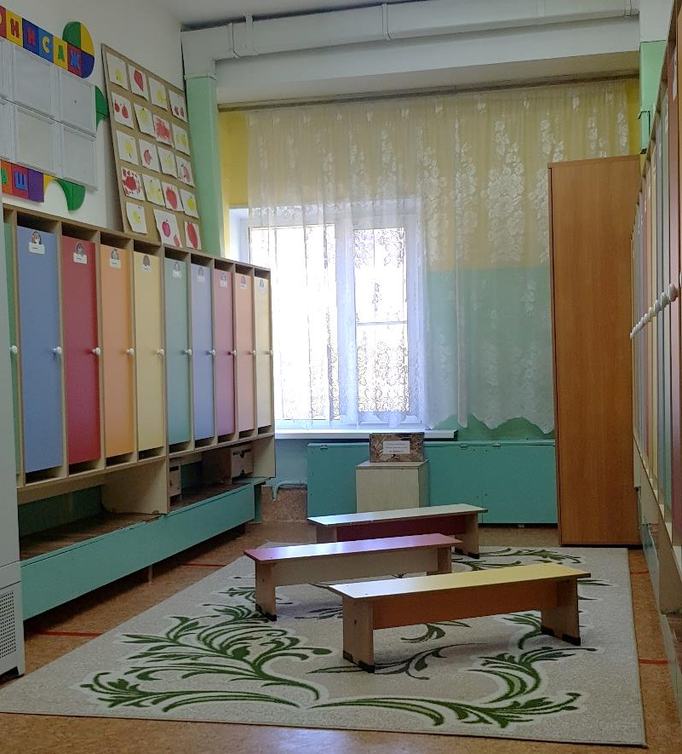
А это – наша раздевалка,
Хранит одежду всех детей.
Внутри порядок – ни пылинки!
Залог здоровья – чистота!
На каждом шкафчике - картинка!
Не раздевалка – красота!

Slide 10
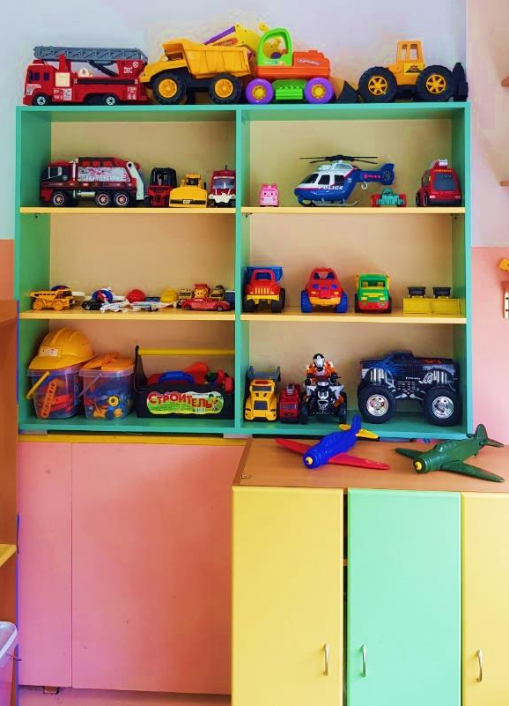
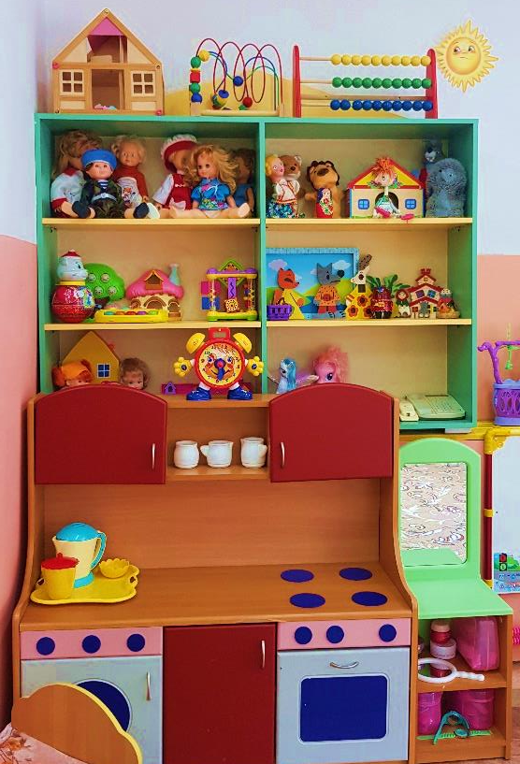
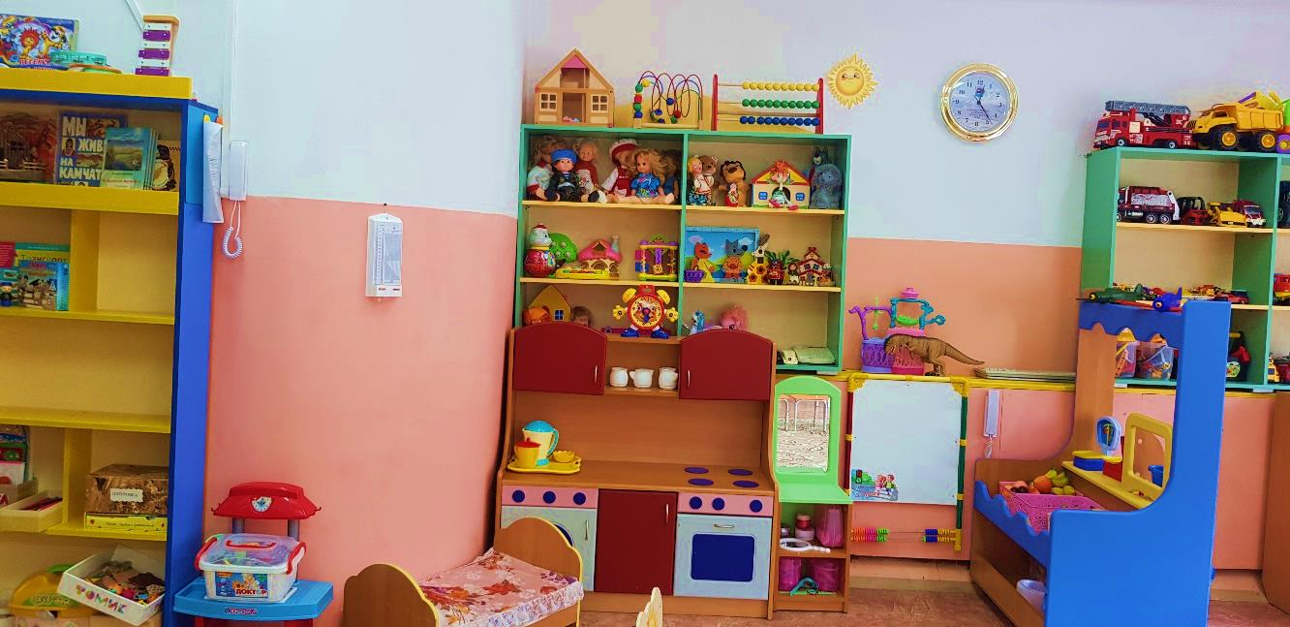
Наша группа дружная!
Умная, послушная!
Песни распевальная
И очень рисовальная.
Я сейчас всю группу нашу
Всеми красками раскрашу,
Пусть весёлый наш портрет
Улыбается сто лет!

Slide 11
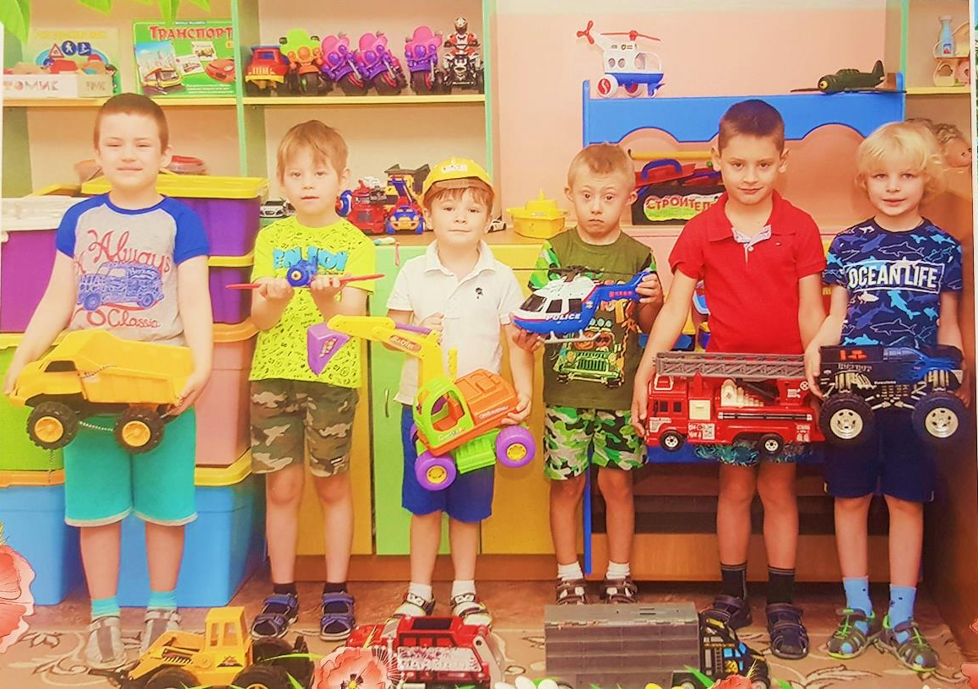
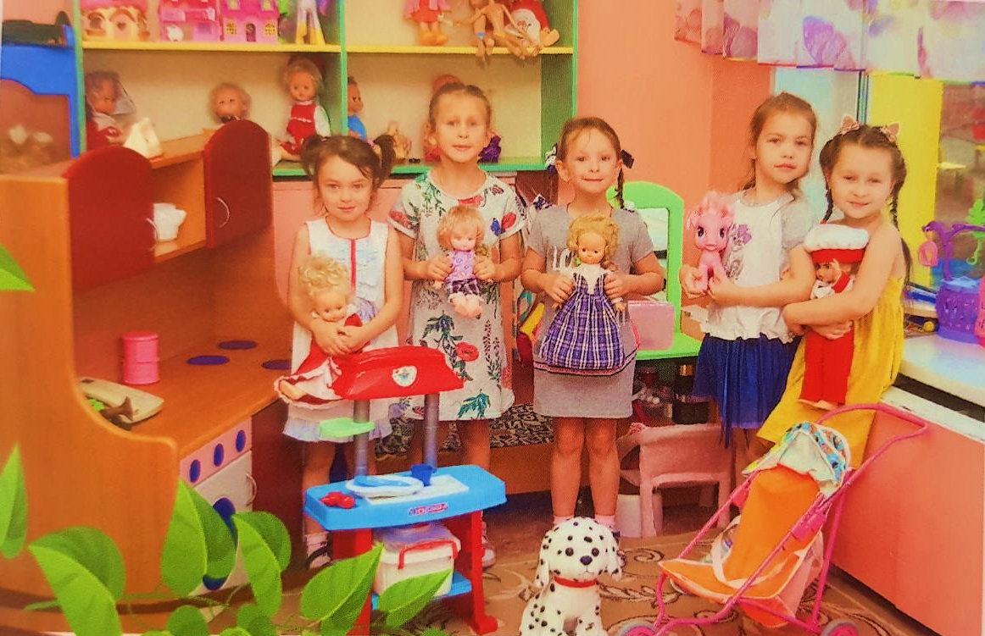
Весело в саду у нас,
Здесь проводим время класс!
Здесь с друзьями мы играем,
Веселимся и гуляем.

Slide 12
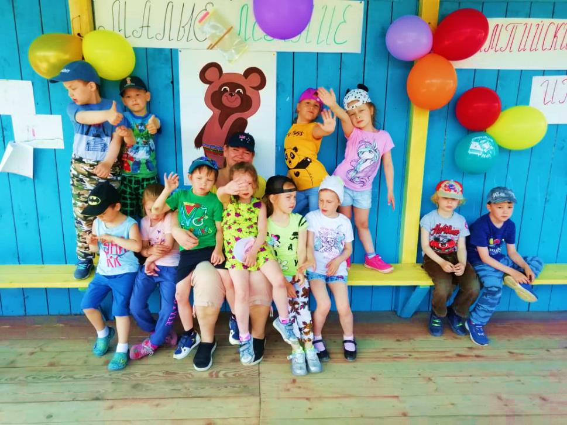
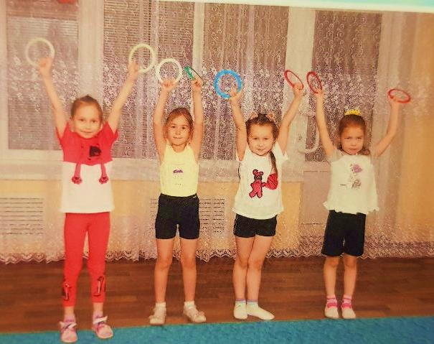
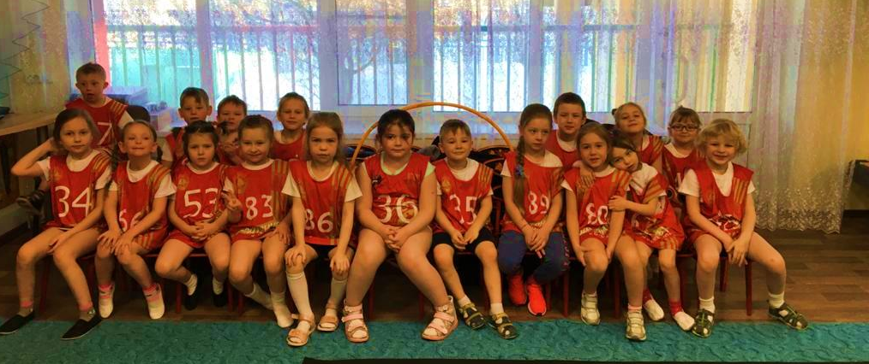
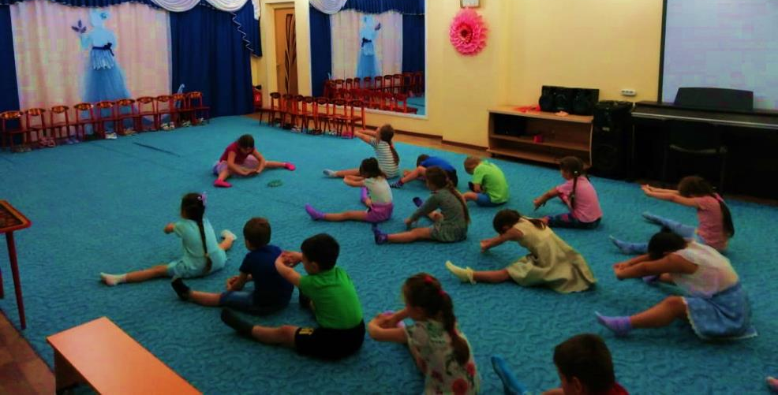
Мы дружные ребята, Пришли мы в детский сад, И каждый физкультурой Заняться очень рад!

Slide 13
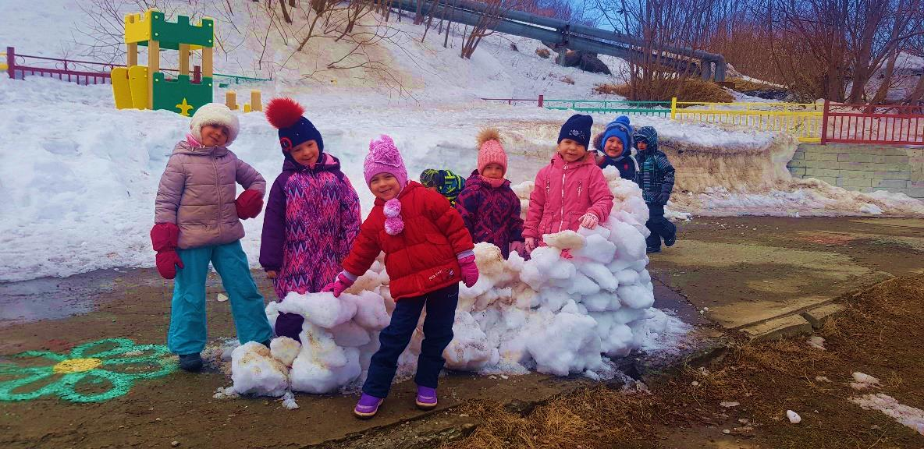
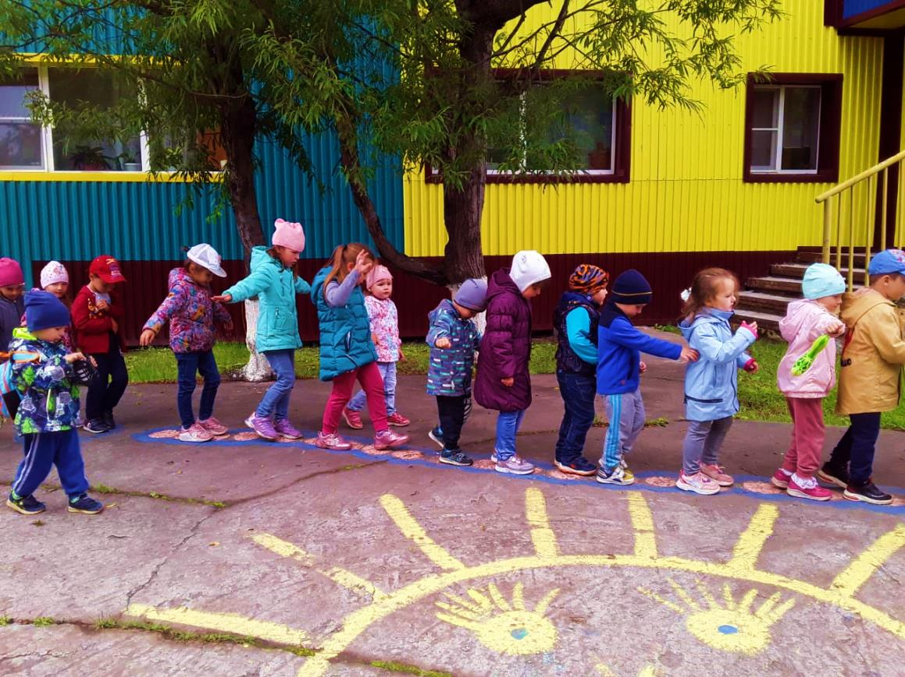
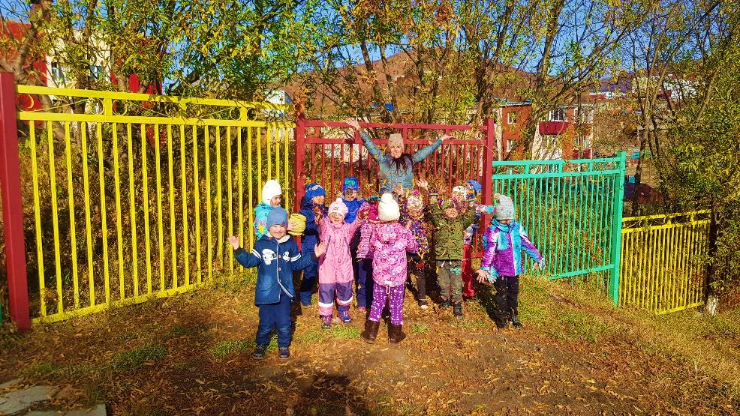
На прогулке кто куда Разбежалась детвора
Кто на горке, кто с совком
Из песочка строит дом…

Slide 14
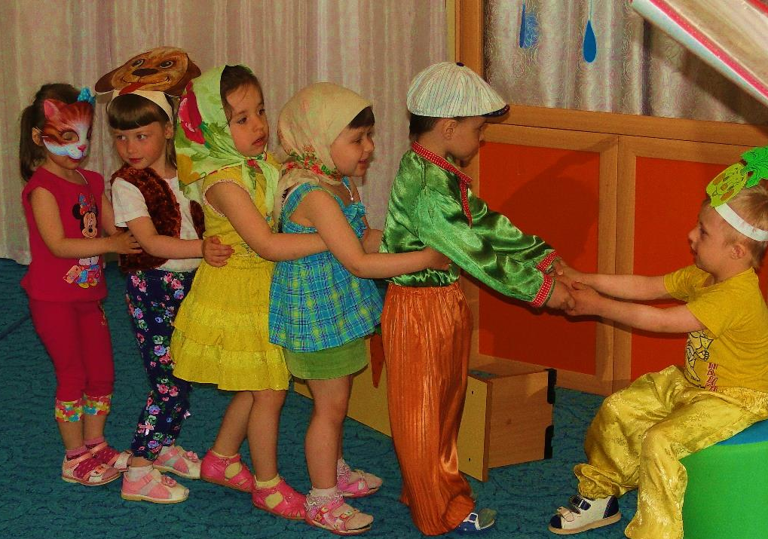
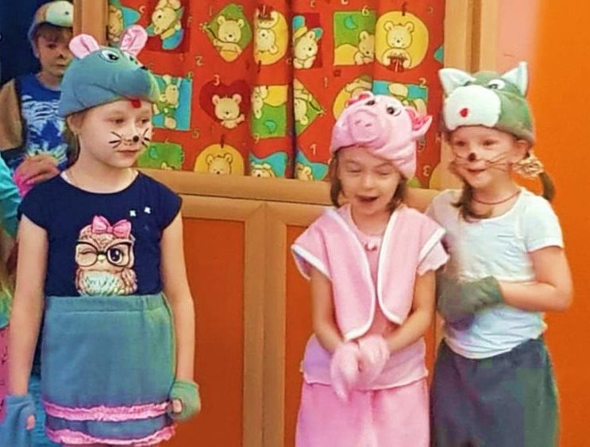
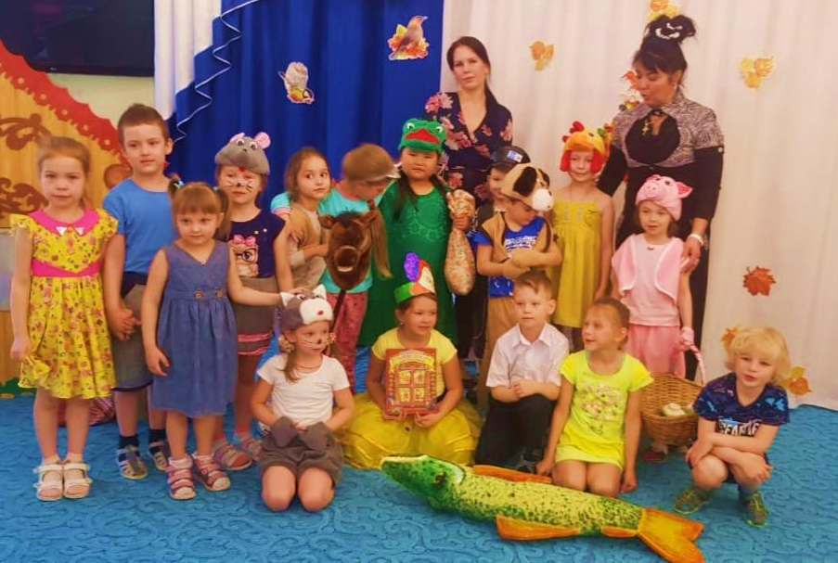
Весёлые артисты – Совсем не велики,
Талант они раскроют До донышка души – Прекрасные артисты, Хотя и малыши!

Slide 15
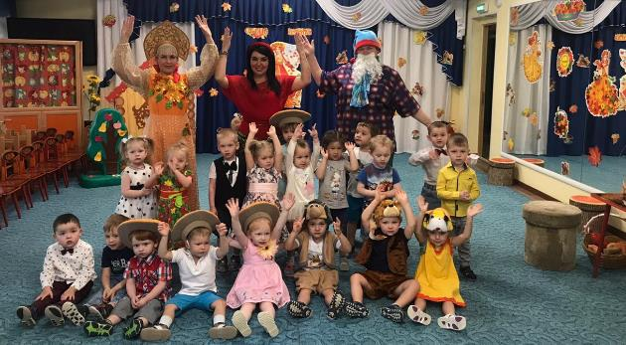
Наши праздники - это радость, веселье, торжество,
яркие события в жизни детей…

Slide 16
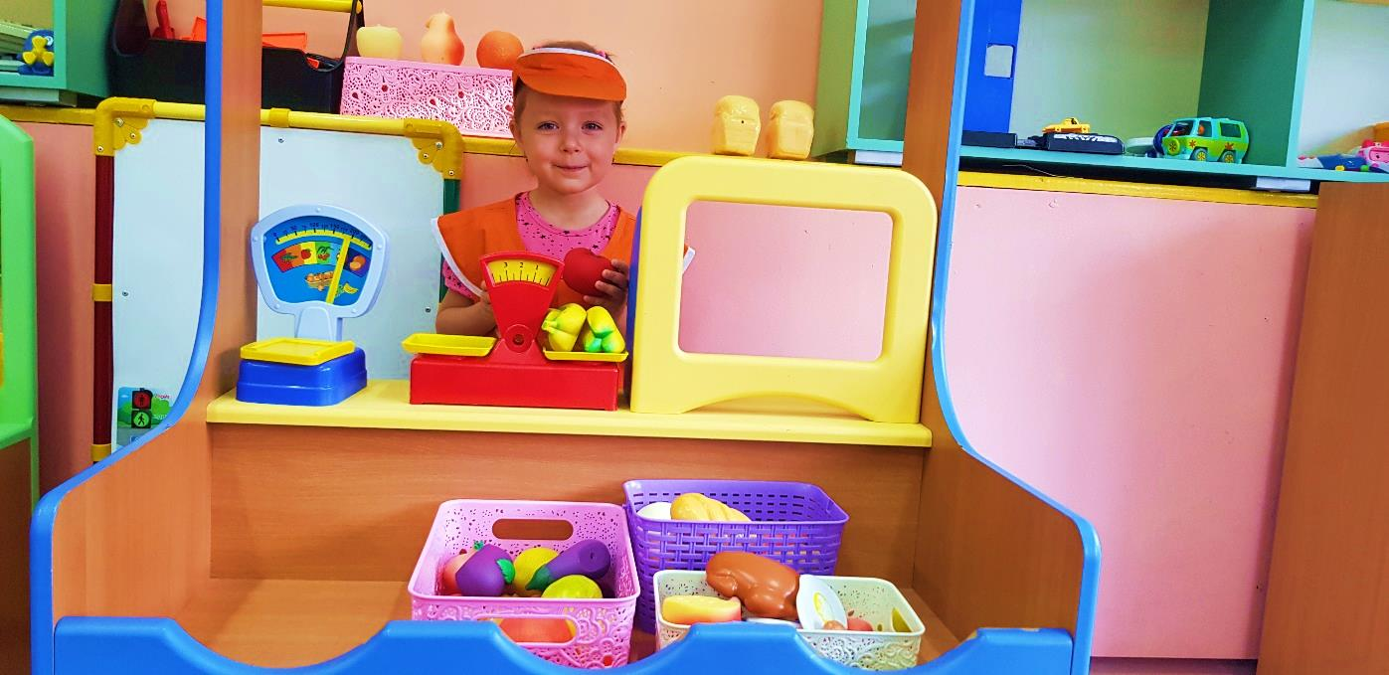
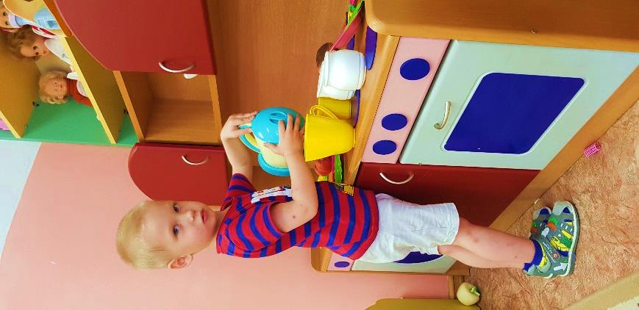
Много есть профессий разных Много всяких нужных дел.
Чем бы в жизни заниматься,
Что бы делать Я хотел?

Slide 17
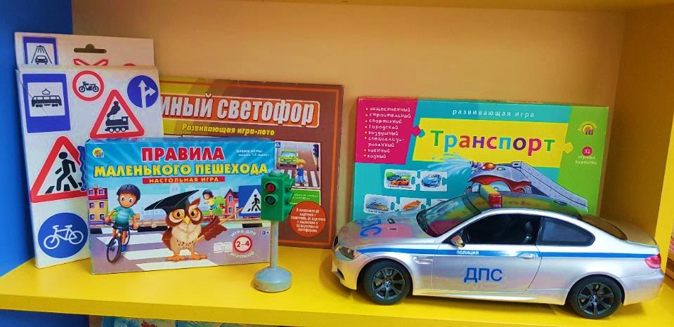
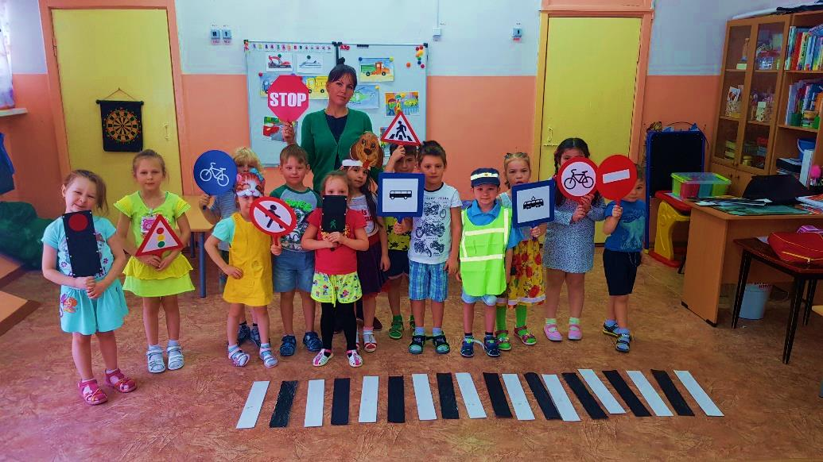
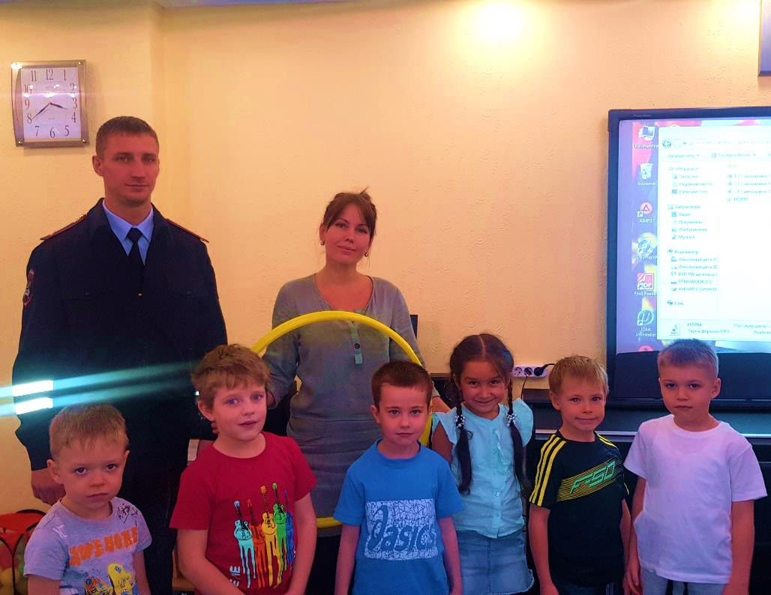
Чтобы дети не знали
Неудачи в судьбе,
Научим их в садике
Соблюдать ПДД!

Slide 18
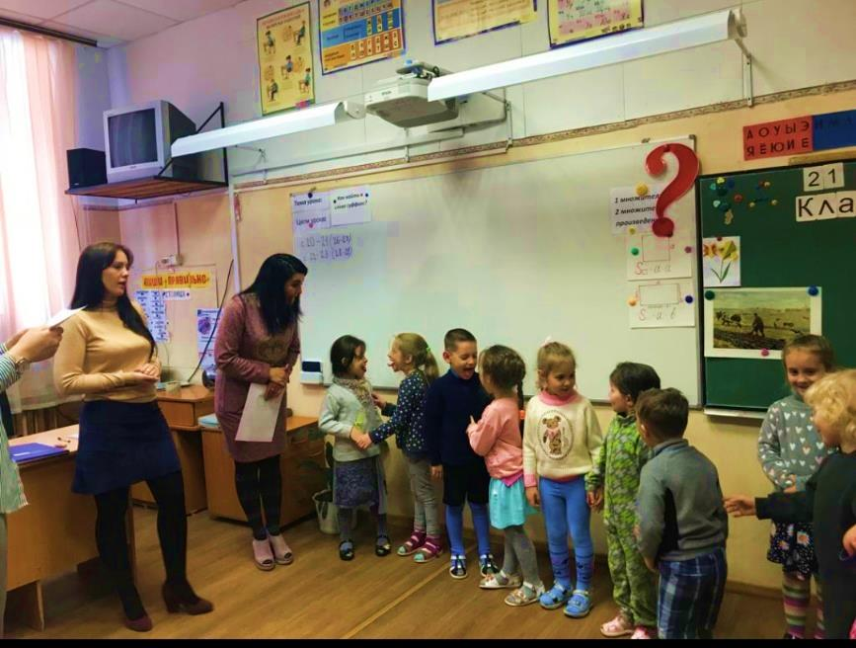
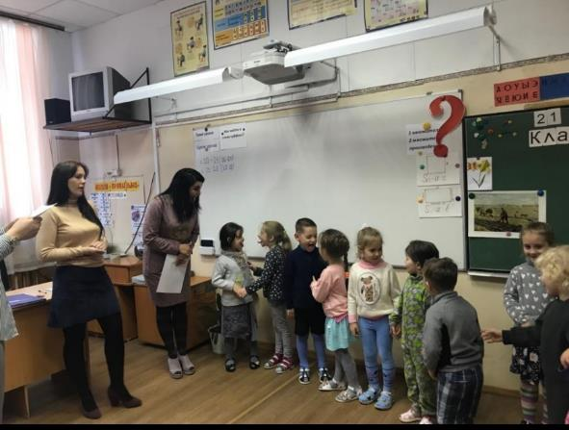
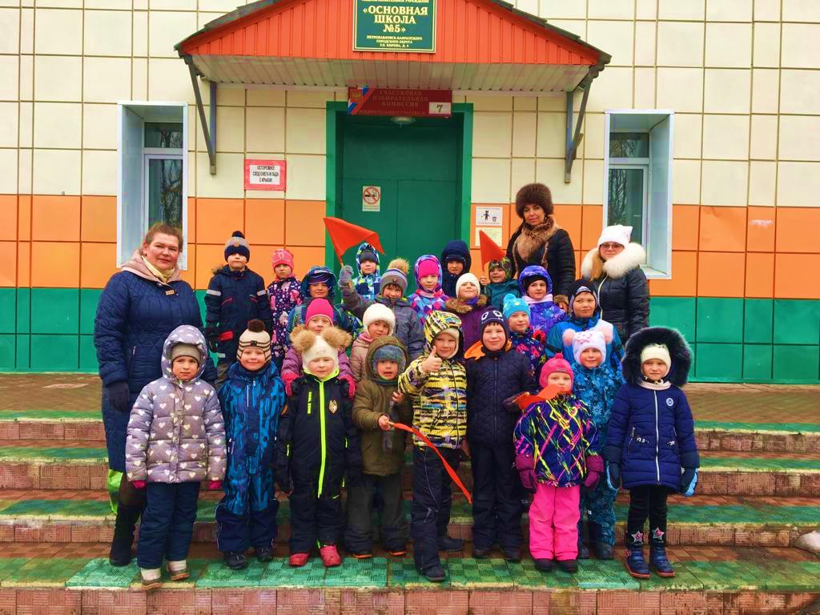
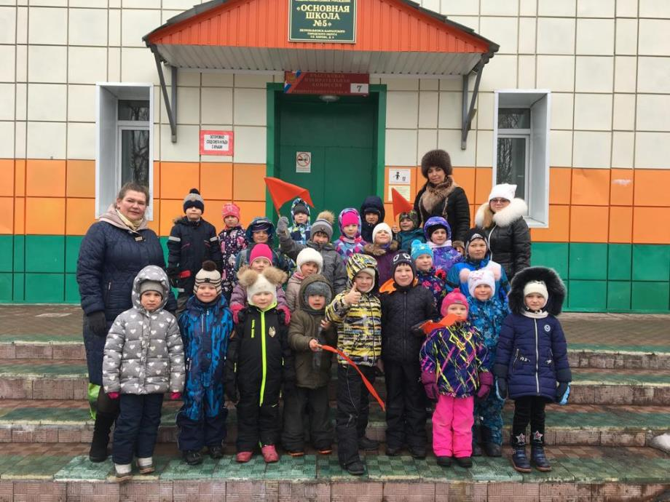
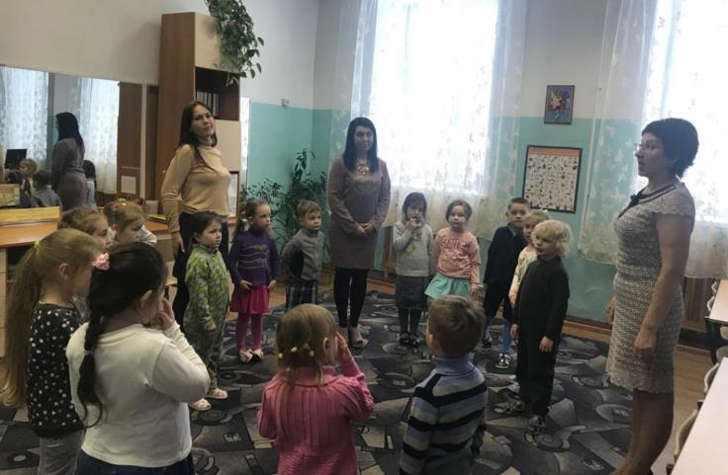
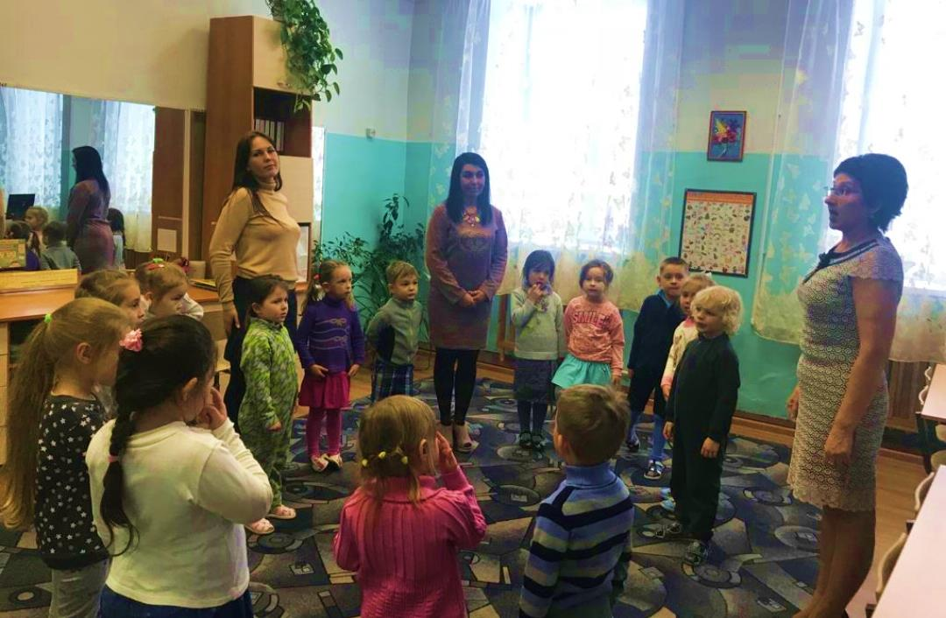
Читать — не читаю, Писать — не пишу. В игрушки играю, А в школу хочу.
Расширяем познавательный интерес наших ребят вместе со школой

Slide 19
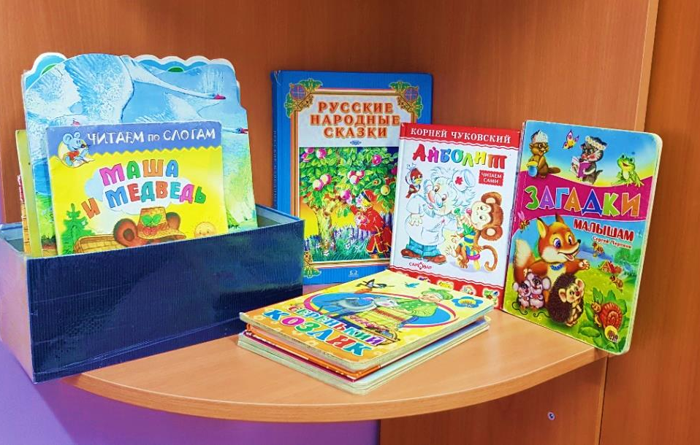
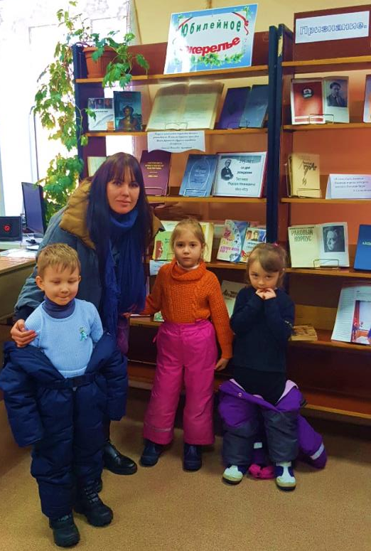
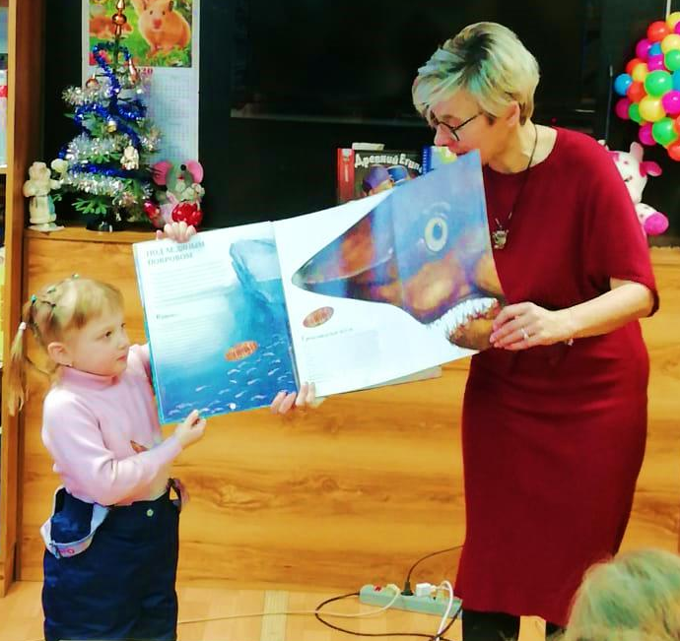
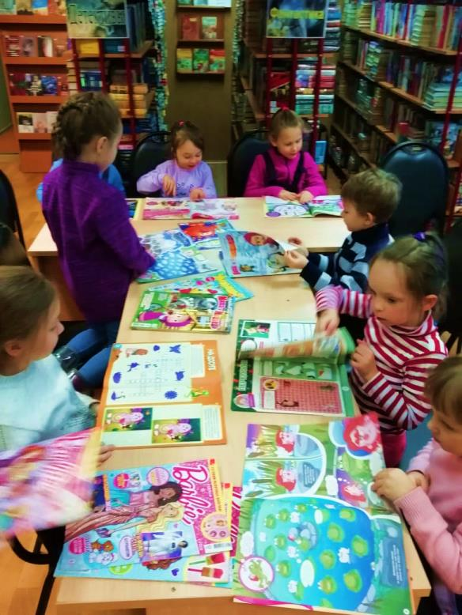
Группой взяли библиотеку
Мы под личную опеку.
Книги-лучшие друзья
Нам без них прожить нельзя!
Расширяем познавательный интерес наших ребят вместе с библиотекой

Slide 20
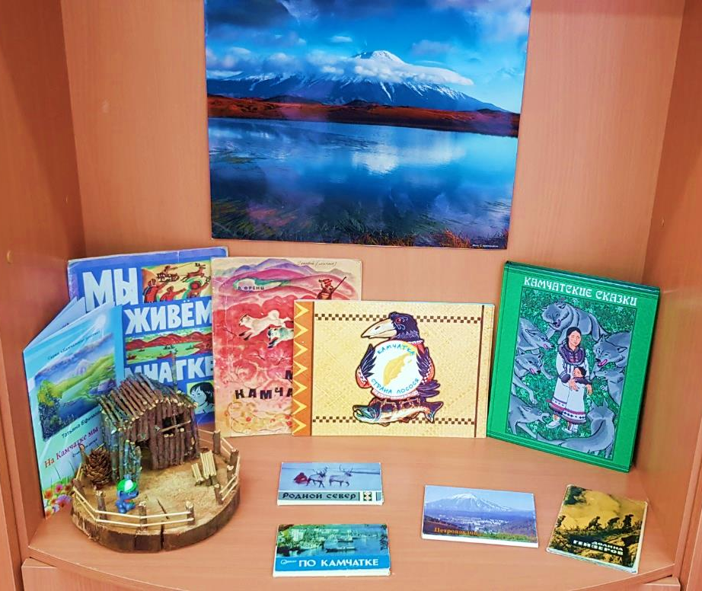
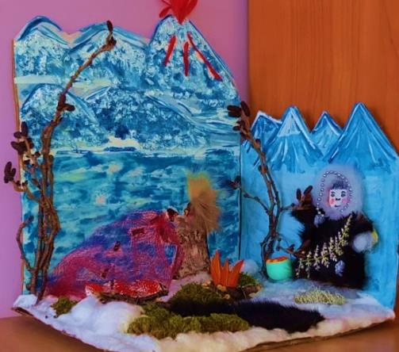
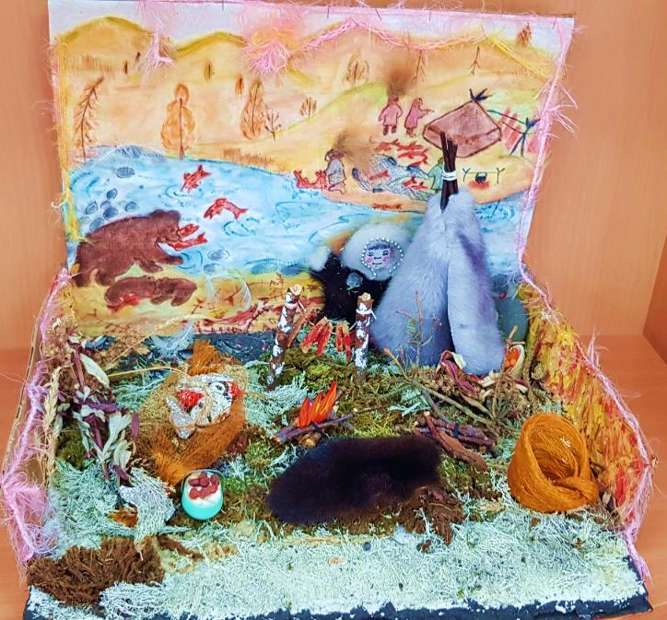
Что мы Родиной зовём?
Дом, где мы с тобой живём,
И берёзки, вдоль которых
Рядом с мамой мы идём.
Что мы Родиной зовём?
Всё, что в сердце бережём,
И под небом синим-синим Флаг России над Кремлём

Slide 21
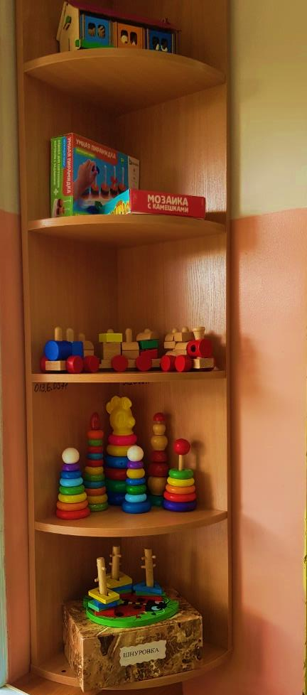
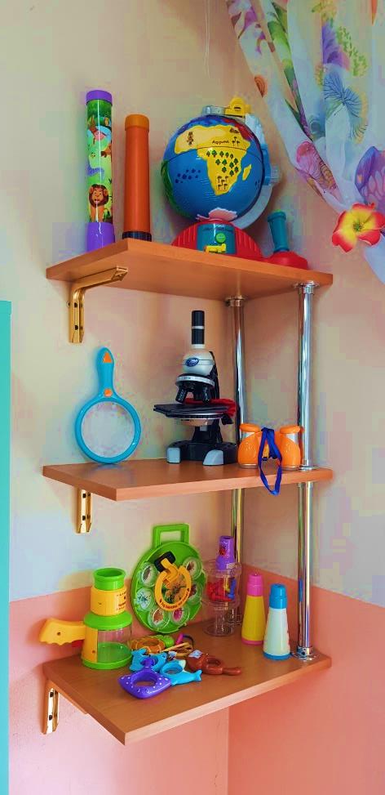
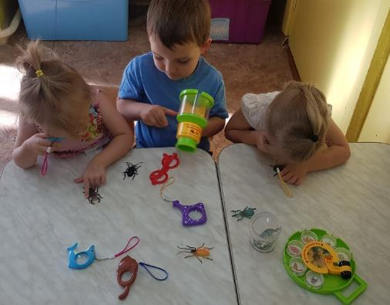
Добро пожаловать друзья!
Хотим представить смело,
Наш уголок познания.
Раскрою вам суть дела.
Он служит для детишек всех,
Источником всех знаний.
Ведь нам без опытов нельзя,
Эксперименты ставим!
Играя, мы учимся,
Играя, живём,
С игрой интересной
Мы мир познаём!

Slide 22
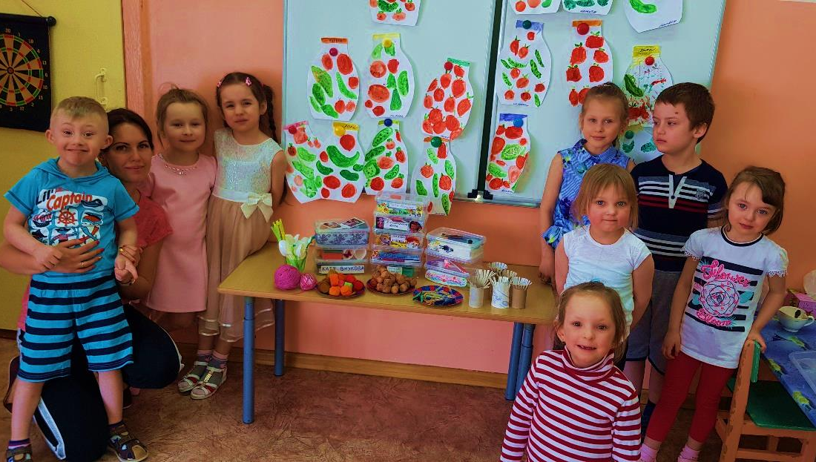
«Весёлая клякса»
Кружок по нетрадиционному рисованию
Руководитель: Змиренкова Анастасия Владимировна

Slide 23
«Бусинка»
Кружок бисероплетения
Руководитель: Вилинская Елена Борисовна

Slide 24
Родительские собрания
в тёплой обстановке - общение
педагогов и родителей,
обмен необходимой информацией…

Slide 25
«Театр - это волшебный мир, он даёт уроки красоты, морали и нравственности. А чем они богаче, тем успешнее идёт развитие духовного мира ребенка»
(Б. М. Теплов)

Slide 26
Благодарность — ключик волшебный.
И он не сказочный, а самый что ни на есть реальный!

Slide 27
СПАСИБО ЗА ВНИМАНИЕ!

